Slide 1
1 - Actualizar el fichero de contenidos

Slide 2






1
2
3
4
Inserir el contingut del newsletter
Fusió de l'HTML amb els destinataris de correu
Obtenir codi font del fitxer HTML
Adaptar HTML per a MailRelay
Recopilación de noticias, comunicados, …
Diseño estético y estratégico de presentación
Aster Publicacions - sheet - Hojas de cálculo de Google
https://intranet.aster.cat/aster-publicacio
https://intranet.aster.cat/aster-publicacio/htmlcode
https://mailrelay.com/
GOOGLE DRIVE
Dades
(Sheets)
ASTERBCN
Pàginas HTML
ASTERBCN
Porta-papers
MailRelay
HTML-correu

Slide 3
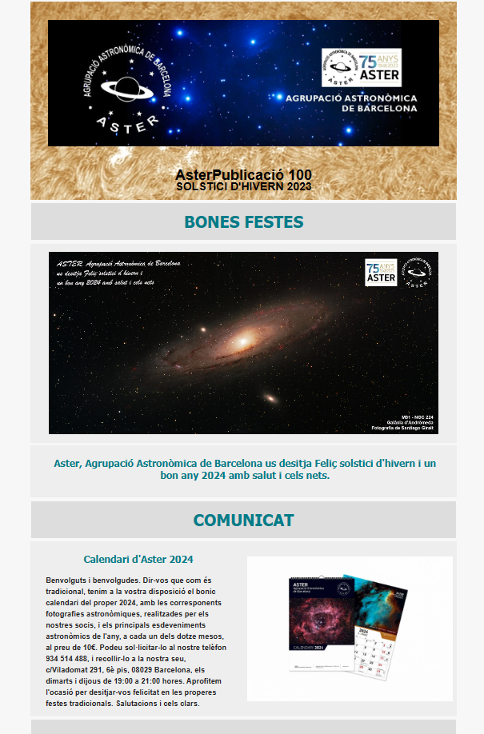
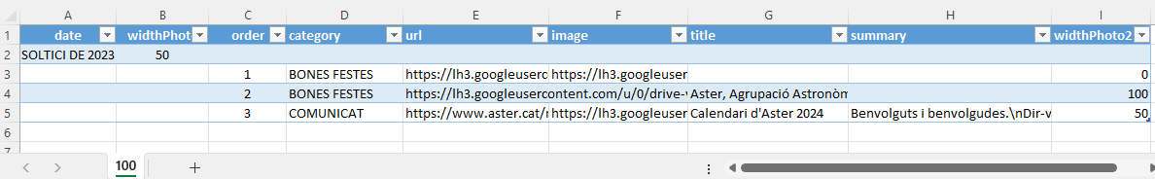
1

Slide 4
2-3 – Obtener código fuente de la página web

Slide 5
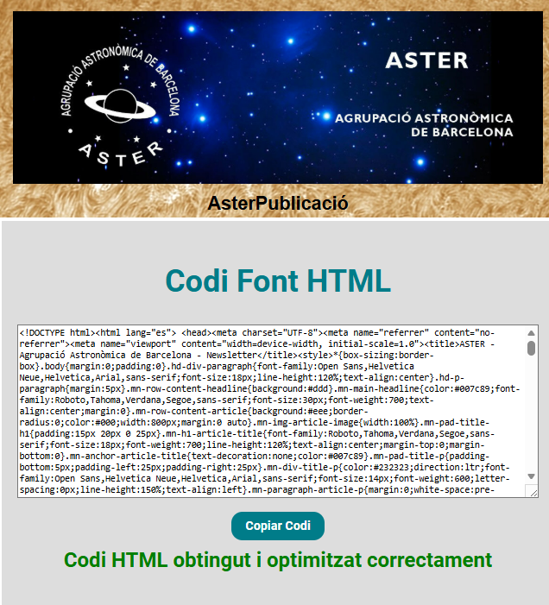
https://intranet.aster.cat/aster-publicacio/
https://intranet.aster.cat/aster-publicacio/htmlcode
2
3

Slide 6
4 – Envío de emails

Slide 7
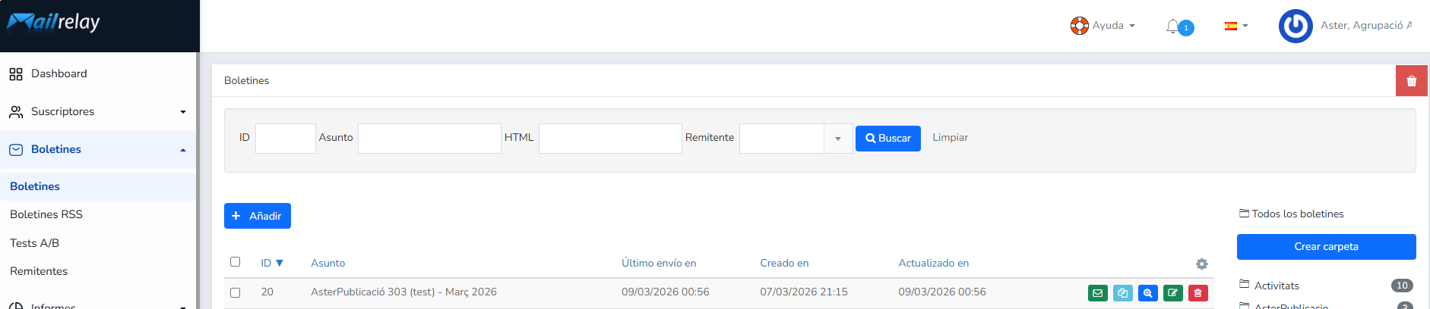
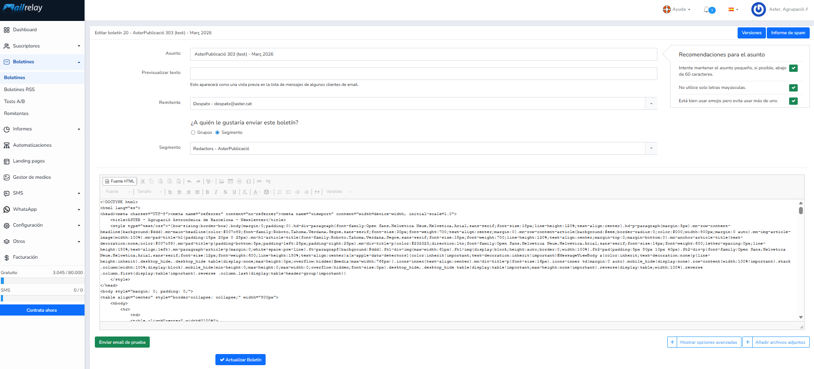
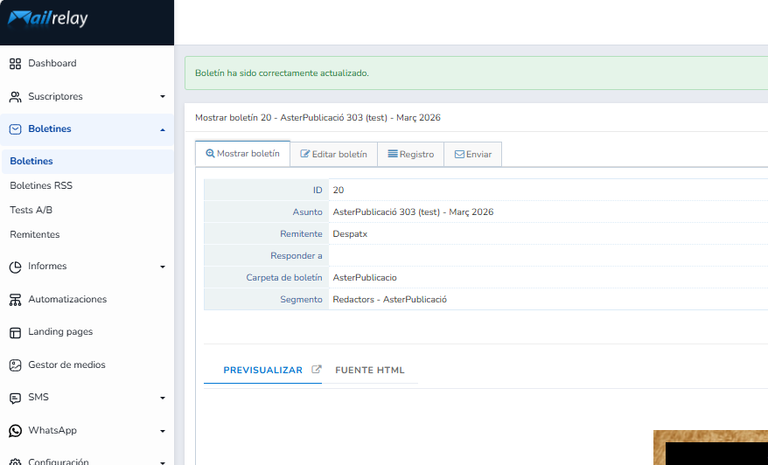
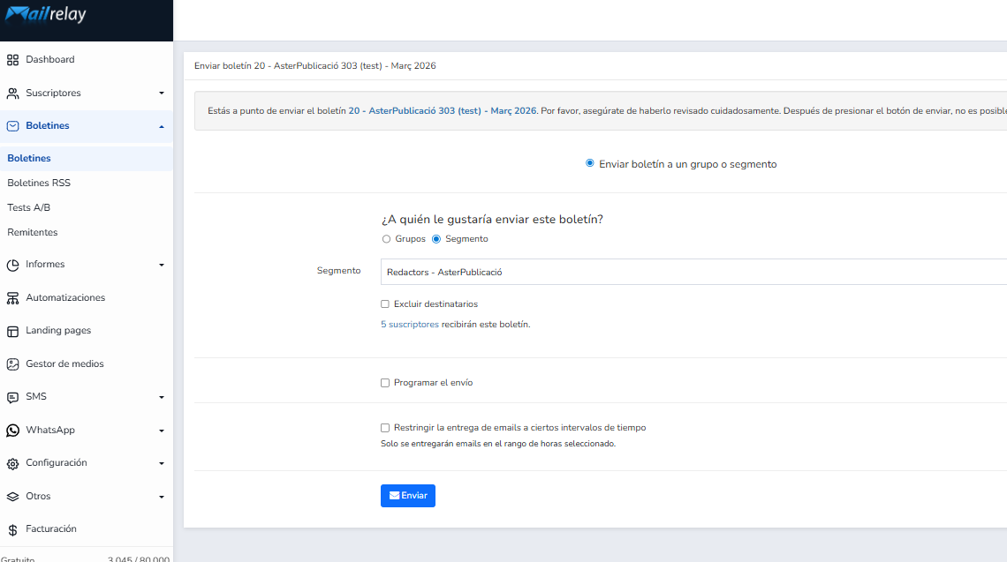
4

